Slide 1
Бюджет участі
в м. Павлограді

Slide 2
Що таке бюджет участі?
Бюджет участі
- це демократичний процес дискусії та прийняття рішень, у якому кожен мешканець населеного пункту вирішує, у який спосіб витрачати частину місцевого бюджету.
Павлоградці
можуть взяти участь у конкурсі та подати проєкти,
пов’язані з покращенням життя в місті.
В разі перемоги при голосуванні містян проєкти будуть реалізовані в рамках бюджету Павлограда 2020 року
за безпосередньої участі громадян.

Slide 3
Як відбувається процес бюджету участі?
Павлоградці подають свої ідеї у вигляді оформленого проєкту.
Мешканці міста голосують за проєкти.
Міська рада разом з авторами та громадськістю реалізує проєкти, які набрали найбільшу кількість голосів за рахунок міського бюджету.

Slide 4
Хто може взяти участь ?
Автором проєкту
може бути громадянин України
віком від 18 років,
який зареєстрований або проживає
на території м. Павлограда
Проєкт
– пропозиція, що подається автором
письмово у вигляді проєктної заявки
та он-лайн на веб - платформі
“ Бюджет участі міста Павлограда ”
із застосуванням засобів ідентифікації громадян через ЕЦП.
Кожен автор проєкту може подати два проєкти
на один календарний рік

Slide 5
Види проєктів
міні проєкти
малі проєкти
інфраструктурні загальноміські проєкти
великий проєкт

Slide 6
Міні проєкти
Ініціативи молоді, молодіжних організацій (учасники проєктів від 18 до 20 років).
Вартість реалізації не більше 10 тис. грн.
Кількість осіб, які підтримують подання проєкту – не менше 5.

Slide 7
Малі проєкти
Фестивалі, виставки, концерти, спортивні турніри, створення артоб’єктів, кінопокази, освiтнi проєкти та інше.
Вартість реалізації не більше 25 тис. грн.
Кількість осіб, які підтримують подання проєкту – не менше 10.

Slide 8
Інфраструктурні загальноміські проєкти
Проєкти, які можуть стосуватися мешканців всього міста та реалізуються в місцях загального користування (загальноміські парки, сквери, вулиці, будь-які інші об’єкти, до яких мають доступ мешканці міста незалежно від місця проживання; проєкти, які стосуються окремих об’єктів чи територій (прибудинкова територія), об’єктів з обмеженим доступом або доступом лише окремих категорій мешканців, як: школярів, вихованців дитсадків та ін.)
Вартість реалізації не більше 50 тис. грн.
Кількість осіб, які підтримують подання проєкту –
не менше 20.

Slide 9
Великий проєкт
Один проєкт, який має велике соціальне значення для одного з мікрорайонів міста.
Вартість реалізації не більше 500 тис. грн.
Кількість осіб, які підтримують подання проєкту – не менше 50.

Slide 10
Увага!
Проєкти повинні відповідати принципу загальної доступності для мешканців міста.
Кошти не виділяються авторам проєкту особисто. Всі проєкти реалізуються розпорядниками бюджетних коштів.
Об’єкти, реалізовані в рамках проєкту, є власністю територіальної громади (комунальною власністю).
Проєкти реалізуються на території м. Павлограда.
В Програмі не беруть участь проєкти, реалізація яких передбачає капітальний ремонт внутрішньо будинкових систем, під’їздів, покрівель тощо.

Slide 11
Коли подати проєктну заявку?
Подання проєктів
з 01.03.2021р.
по 31.03.2021р.

Slide 12
Як подати проєктну заявку?
Проєктна заявка подається автором:
у письмовому вигляді
до виконкому Павлоградської міської ради (вул. Соборна,95, каб. 205, 206, 207)
та
он-лайн,
зареєструвавшись на веб - платформі
“ Бюджет участі міста Павлограда ”
Бланк проєктної заявки
знаходиться на офіційному сайті Павлоградської міської ради https://pavlogradmrada.dp.gov.ua/
у розділі “ Бюджет участі м. Павлограда ”

Slide 13
Як заповнити проєктну заявку?
НАЗВА ПРОЄКТУ
(коротке речення до 10-ти слів, що відображає суть проєкту)
ОПИС ПРОЄКТУ
(проблема, на вирішення якої спрямований проєкт (до 5-ти речень))
Мета проєкту
(1-2 речення)
Потенційні користувачі проєкту (максимум 3 позиції)
діти
студенти
молодь
дорослі
особи похилого віку
тварини
сім’ї з дітьми
маломобільні групи населення
гості міста
інше ________________
Результати проєкту (до 3-х речень)
Місце реалізації проєкту (адреса і назва об’єкту)
адреса:
назва об’єкту (за наявності):
тип об’єкту (приміщення, земельна ділянки тощо):
інші характеристики (за наявності):

Slide 14
Як заповнити проєктну заявку?
Кошторис проєкту
№ з/п | Назва статті витрат | Вартість за одиницю, грн. | Одиниця виміру | Кількість одиниць | Загальна вартість, грн.
1
2
…
ВСЬОГО |  | X | x | x
Куди звертатись щодо ціноутворення ?
На сайт Міністерства регіонального розвитку та будівництва України www.minregion.gov.ua (підрубрика «Ціноутворення» рубрики «Ціноутворення, експертиза та розвиток будівельної діяльності» підрозділу «Будівництво та архітектура» розділу «Напрями діяльності»).
До відповідних структурних підрозділів Павлоградської міської ради.

Slide 15
Як заповнити проєктну заявку?
Дані автора проєкту
Прізвище, ім’я, по батькові
Місце проживання*
Номер телефону*
Електронна адреса (за наявності)*
Вік
Вид занять
Перелік осіб, які підтримують
реалізацію проєкту
№ з/п | Ім’я, прізвище | Адреса проживання (поштовий індекс, м. Павлоград, вул.__________, буд.___, кв.___) | Номер телефону | Підпис *

Slide 16
Аналіз проєктних заявок
попередня перевірка поданих проєктів
аналіз проєктів за змістом та можливістю реалізації
інформування про це автора проєкту про позитивну або негативну оцінку проєктів головними розпорядниками бюджетних коштів

Slide 17
Робоча група та її функції
Робоча група - здійснює детальний аналіз та оцінку запропонованих проєктів і надає обґрунтовані рекомендації щодо їх реалізації
Склад робочої групи – представники громадськості, депутати міської ради, посадові особи місцевого самоврядування
Щорічне оновлення складу

Slide 18
Етапи бюджету участі
Інформаційна кампанія (15.02.2021 – 01.03.2021)
Подання проєктів (01.03.2021 – 31.03.2021)
Автори подають належним чином оформлені проєкти до міської ради та он-лайн на веб-платформі “Громадський бюджет міста Павлограда”.
Аналіз проєктів (до 15.05.2021)
Робоча група розглядає проєкти за змістом і формує перелік проєктів, які допускаються до голосування.
Голосування (14.05.2021 – 24.05.2021)
Жителі міста голосують за подані проєкти. Автори рекламують та просувають свої проєкти, щоб отримати найбільшу кількість голосів.
Визначення переможців (до 27.05.2021)
Переможцями можуть бути проєкти, які набрали найбільшу кількість голосів підтримки.
Реалізація проєктів (до 30.11.2021)
Міська рада разом з авторами та громадськістю втілює в життя ідеї містян.

Slide 19
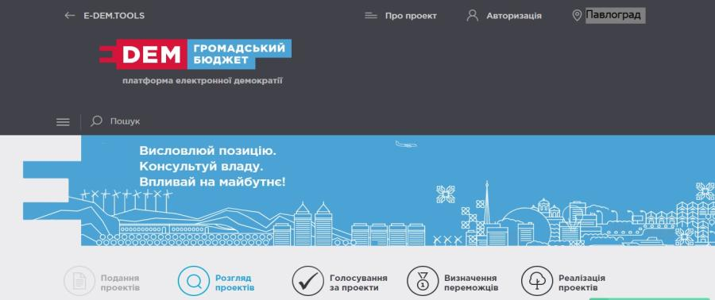
Голосування
1) он-лайн на веб–платформі “Громадський бюджет міста Павлограда ”
із застосуванням засобів ідентифікації громадян через ЕЦП
2) особисто, заповнивши анкету для головування за адресою: вул. Соборна, 95.

Slide 20
БЮДЖЕТ УЧАСТІ
ВИРІШУЄШ
ТИ !

Slide 21
Дякую за увагу!
Відповідальний за супровід проектів Бюджету участі – відділ з економічних питань виконавчого комітету Павлоградської міської ради
каб.205,206,207.
тел. (0563) 20-45-54, 20-65-29
email: pb.pv2020@gmail.com

